Slide 1

Iterative Heap Sort
Juan Luis Fernandez

Slide 2
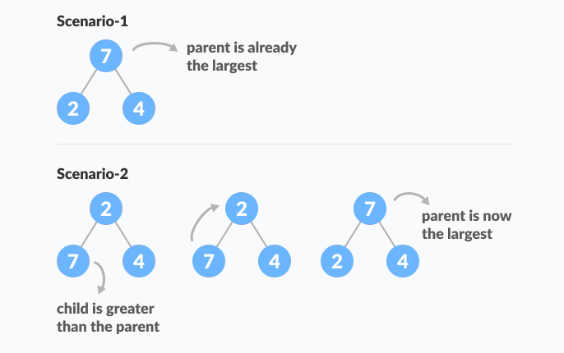
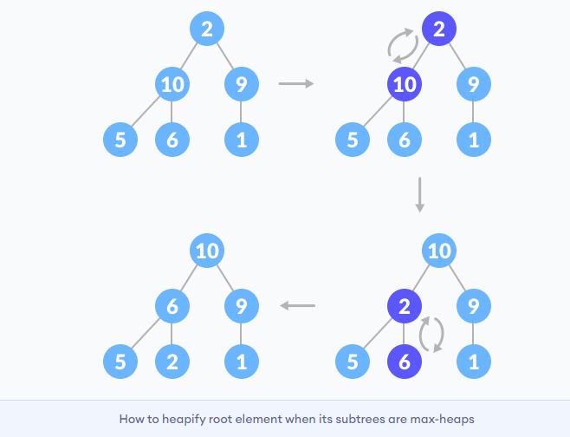
Iterative
Max Heap
Intercambio de elementos de la raiz con ultimo element
Mantener la propiedad de Heap hasta estar ordenado.
Time Complexity
O(N LogN)

Slide 3
Ventajas
Eficiente al trabajar con data sets grandes.
Space-Efficient.
No necesita de espacios extras.

